Slide 1

Âm nhạc
Tiết 7: học hát bài “ Gà gáy”
Dân ca Cống - Lai Châu
Lời mới: Huy Trân

Slide 2
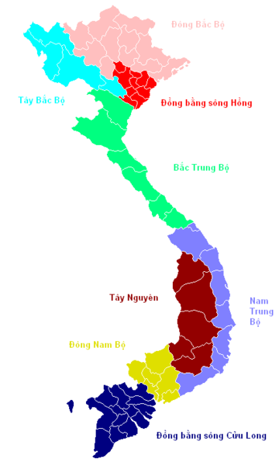
. Lai Châu

Slide 3
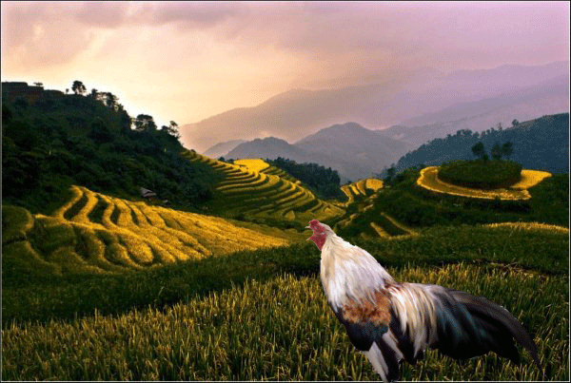

Slide 4
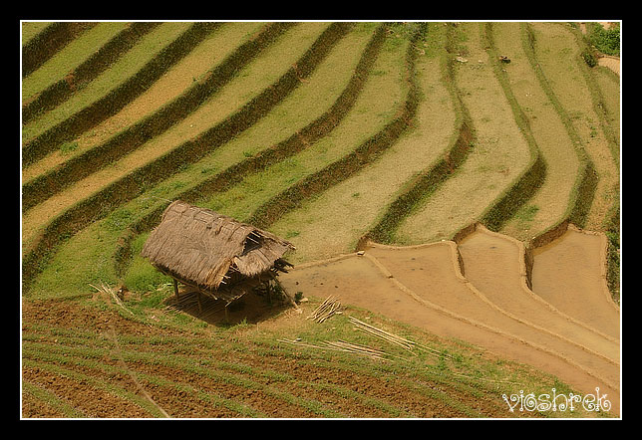

Slide 5


Slide 6
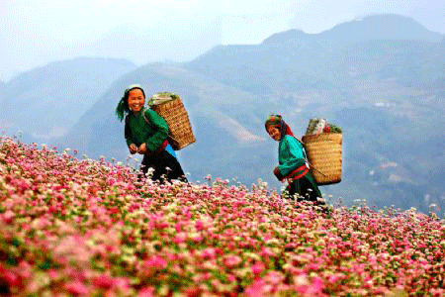

Slide 7
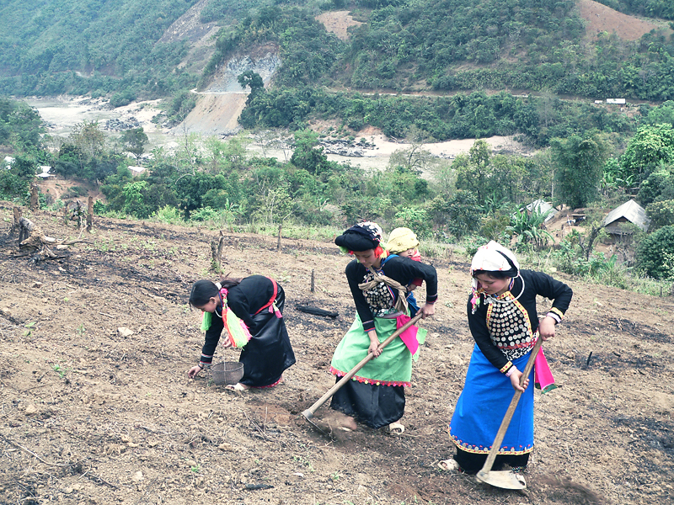

Slide 8




Nghe hát mẫu:

Slide 9


Đọc lời ca
o
Con gà gáy le té le sáng rồi ai ơi.
Gà gáy té le té le sáng rồi ai ơi.
Nắng sáng lên rồi dậy lên nương đã sáng rồi ai ơi.
Rừng và nương xanh đã sáng rồi ai ơi.
o
o
o

Slide 10

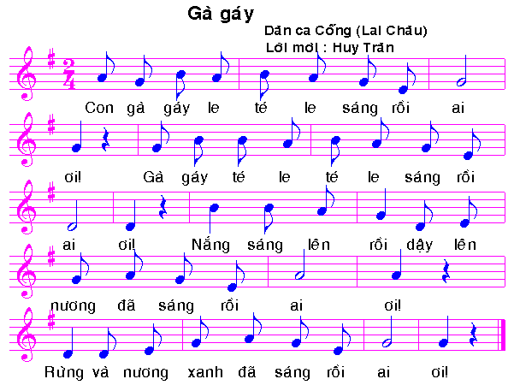
/
/
/
/

Slide 11


Câu 1:

Slide 12


Câu 2

Slide 13



Câu 3

Slide 14
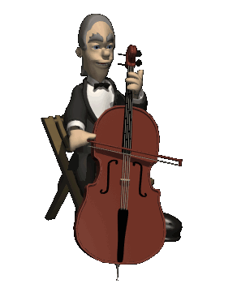
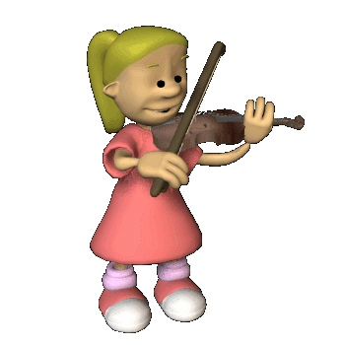
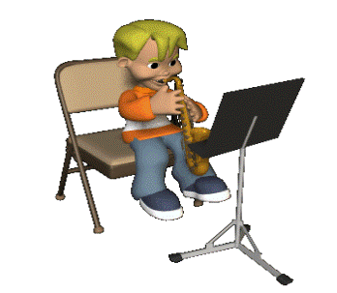
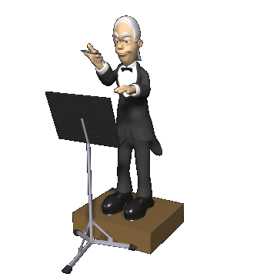
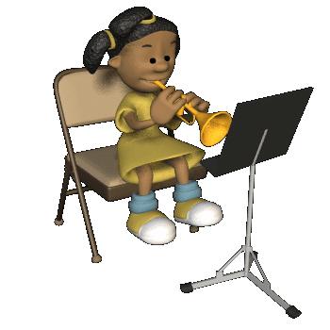
Câu 4;

Slide 15
HÁT CẢ BÀI

Slide 16
GÕ ĐỆM THEO PHÁCH
Con gà gáy le té le sáng rồi ai ơi!
Gà gáy té le té le sáng rồi ai ơi!
X
X
X
X
XX
XX
X
X
X
X
XX
XX

Slide 17
HÁT, GÕ ĐỆM VÀ NHÚN CHÂN THEO NHỊP 2.
Con gà gáy le té le sáng rồi ai ơi!
Gà gáy té le té le sáng rồi ai ơi!
X
X
X
X
X
X
X
X

Slide 18

Hướng dẫn về nhà
Dăn dò: hs về nhà học thuộc bài hát
Tập hát kết hợp gõ đệm theo phách, nhịp, tập hát kết hợp vận đông phụ họa

